Slide 1

ECONOMIA 1º BAC

Slide 2
Que vamos a ver en este curso?
Ideas económicas básicas: que es economía,modelos económicos, relaciones económicas básicas.
Economía y empresa:la empresa y el empresario, tipos de empresa; proceso productivo, sectores de actividad, financiamiento de las empresas, obligaciones fiscales

Slide 3
Economía personal. Presupuesto personal; gestión del presupuesto; Planificación económico-financeira; ahorro, endeudamiento, planes de pensiones;contratos financieros (cuentas, tarjetas..)
Economía del Estado. Presupuestos públicos, deuda pública; desigualdades económicas.
Tipos de interés, inflación y desempleo.
Economía internacional. Globalización, comercio internacional; integración económica europea; economía y sostenibilidad.

Slide 4
Estos contenidos se agruparan en 12 Unidades didácticas:
PRIMER TRIMESTRE
Unidad 1. Introducción a la Economía
Unidad 2. La producción de bienes y servicios
Unidad3. Los mercados y los agentes económicos.
Unidad 4. Las decisiones económicas de las familias.

Slide 5
SEGUNDO TRIMESTRE
Unidad 5. Las empresas.
Unidad 6. El crecimiento económico.
Unidad 7. La distribución de la renta.
Unidad 8. El dinero y los medios.
TERCER TRIMESTRE
Unidad 9. La inflación y los tipos de interés.
Unidad 10. El ahorro y el endeudamiento.
Unidad 11. El comercio exterior
Unidad 12. Economía y medioambiente.

Slide 6
UNIDAD 1. LA ECONOMÍA COMO CIENCIA
1. QUE ES LA ECONOMÍA?
Oikos (casa o patrimonio) + nomos (administración)
Podemos dar muchas definiciones.
La economía es una ciencia social que estudia la actividad económica o lo que es lo mismo, cómo los hombres extraen los recursos de la naturaleza para producir bienes y servicios, con los que satisfacen sus necesidades y mejorar sus condiciones de vida con los recursos disponibles

Slide 7
Es la ciencia que estudia la mejor manera de administrar unos recursos que son escasos para satisfacer la mayor cantidad posible de las necesidades de la sociedad.
Como ciencia se relaciona con otras ciencias, como son la historia, las matemáticas, la estadística, el derecho, la sociología, la ciencia política, la psicología o la antropología
La economía produce cambios en la sociedad.
A lo largo de la historia la sociedad ha ido evolucionando en función de la economía.

Slide 8
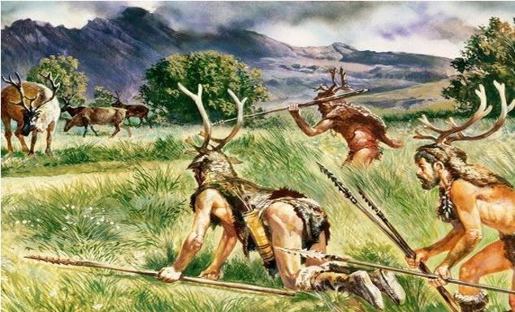
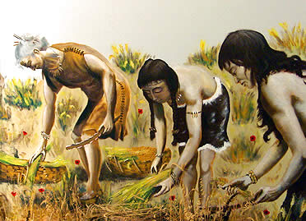
La economía produce cambios en la sociedad.
A lo largo de la historia la sociedad ha ido evolucionando en función de la economía.
Sociedad de cazadores recolectores en el Paleolítico.

Slide 9
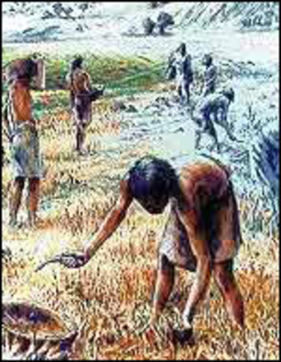
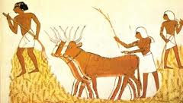
Sociedad agrícola en el Neolítico

Slide 10
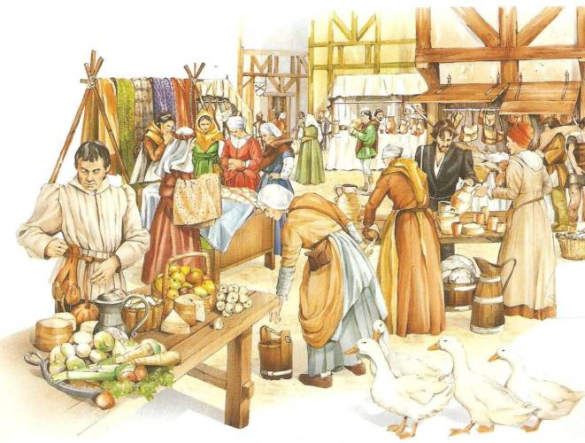
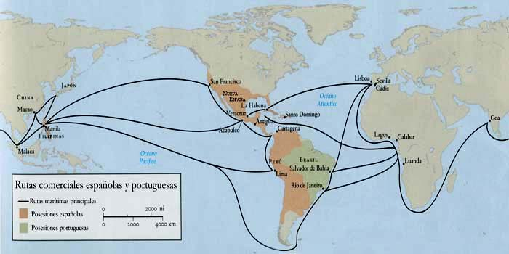
Sociedad comercial desde finales de la Edad Media

Slide 11
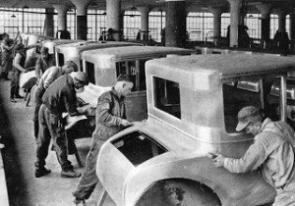
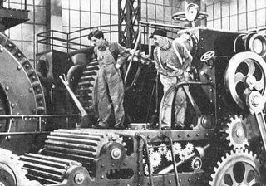
Sociedad industrial ene el siglo XIX

Slide 12
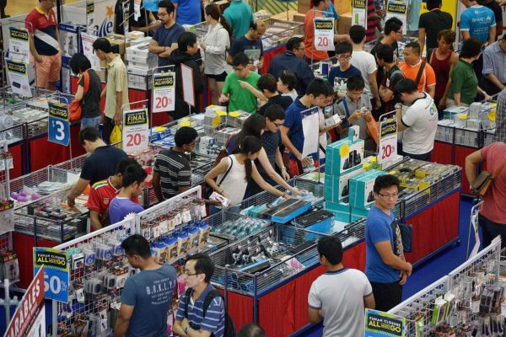
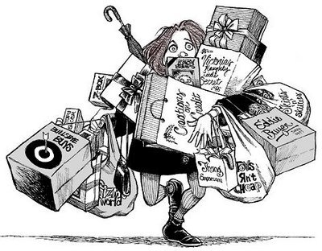
Sociedad de consumo desde el siglo XX

Slide 13
2. LAS NECESIDADES DE LAS PERSONAS
Las necesidades humanas son ilimitadas y los recursos son escasos.
La necesidad puede definirse como la sensación de carencia de algo y el deseo de satisfacerla
Las necesidades tiene dos aspectos:
Subjetivo, varian segun las personas
Objetivo, todos necesitamos comer
Los recursos de las familias (dinero y tiempo) son escasos para satisfacer todas nuestras necesidades. Cuando satisfacemos una necesidad, siempre nos surge una nueva.

Slide 14
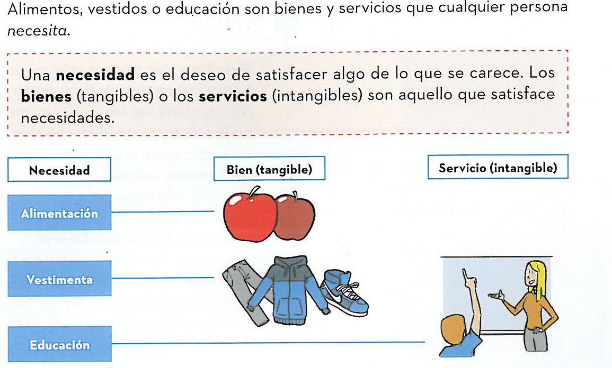

Slide 15
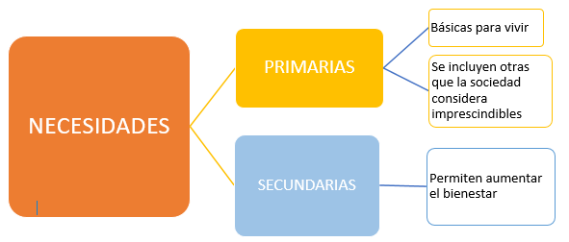
Podemos clasificar las necesidades atendiendo a distintos criterios (Económicas, individuales, colectivas)
Según su importancia

Slide 16
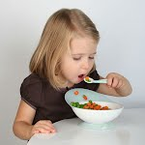
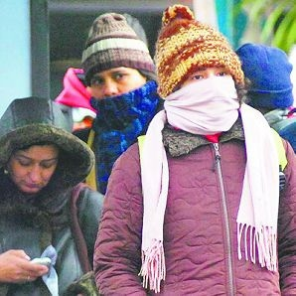

Necesidades básicas o primarias.
Las necesidades primarias son aquellas que es necesario satisfacer para poder sobrevivir:
Alimentación
vestido
Vivienda.

Slide 17
La evolución de nuestra sociedad hace que se haya ampliado el concepto de necesidades primarias, por ejemplo, contemplando la educación y la sanidad.
Por ello, hoy se consideran necesidades primarias todas aquellas que hay que satisfacer para poder ejercer plenamente como ciudadano.
Aquellos que no la cubran están en riesgo de exclusión social.

Slide 18
Necesidades secundarias.
Las necesidades secundarias son aquellas que me permiten aumentar mi bienestar al cubrirlas ( un coche, un vestido de fiesta…).
Las necesidades no son algo fijo, sino que varían con los tiempos. La propia evolución de la sociedad o los cambios en la tecnología pueden provocar que surjan nuevas necesidades( por ejemplo durante la pandemia era básico obtener mascarillas, acceso a internet..).
Actividades:
Elabora una lista con necesidades que consideras primarias y secundarias.

Slide 19
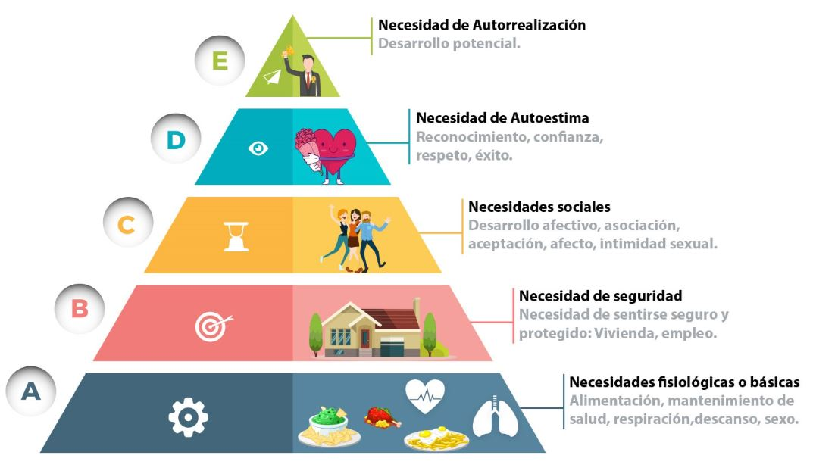
https://youtu.be/D7V4MghcrFU
La Pirámide de Maslow, o jerarquía de las necesidades humanas, es una teoría psicológica propuesta por Abraham Maslow en su obra: Una teoría sobre la motivación humana de 1943. Maslow formula en su teoría una jerarquía de necesidades humanas y defiende que conforme se satisfacen las necesidades más básicas los seres humanos desarrollan necesidades y deseos más elevados.

Slide 20
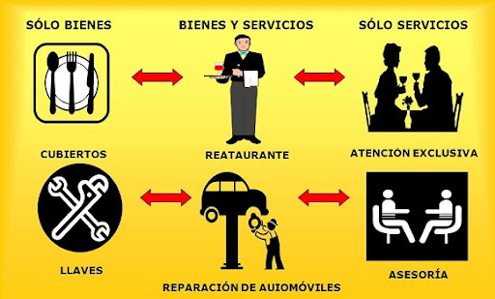
3.LOS RECURSOS Y LOS BIENES Y SERVICIOS
Los recursos son los factores productivos que permiten obtener bienes y servicios (naturales, humanos, financieros..).
Los bienes y servicios son aquello que satisface directa o indirectamente las necesidades de las personas (alimentos, ropa, educación..).

Slide 21
CLASIFICACIÓN DE LOS BIENES
Según sus características físicas pueden ser:
- Bienes materiales o tangibles: son aquellos que se pueden ver y tocar.
- Bienes inmateriales o intangibles: carecen de naturaleza física, por ejemplo los servicios(sanitarios,hosteleria..).

Slide 22
Según su función:
Bienes de consumo. Bienes para satisfacer necesidaes concretas. Pueden ser:
- Bienes duraderos, que perduran en el tiempo (casas,electrodomesticos , muebles...)
- Bienes perecederos, que se consumen en un breve período de tiempo(alimentos..)
Bienes de capital y de producción. Son bienes que se utilizan para obtener otros bienes (maquinaria, dinero..).
Algunos bienes pueden ser de consumo y de producción, según el uso que se le de por ejemplo un automóvil. Será de consumo para una familia y de producción para un taxista.

Slide 23
Según su grado de transformación
Bienes intermedios, se utilizan para elaborar otros bienes (petroleo, lana..)
Bienes finales. Se destinan directamente al consumo (jersey..)
Los bienes como son limitados pueden comprarse y venderse y tiene un precio.
Hay bienes que pueden ser intermedios o finales por ejemplo el azucar será bien final para el consumo o intermedio en la fabricación de pastelería.

Slide 24


Según su disponibilidad:
- Bienes libres: son abundantes y disponibles de manera gratuita en la naturaleza (luz del sol, aire…).
- Bienes económicos: se producen con recursos escasos, por tanto, también son escasos y tienen un precio.
Los bienes económicos suelen suponer un esfuerzo para obtenerlos, es decir, realizar una actividad económica (el agua de un manantial sería un bien libre, el agua que llega a nuestras casas por las tuberías, un bien económico)

Slide 25
Según su relación:
- Bienes sustitutivos: son los que cubren una misma necesidad y consumir uno implica no consumir el otro (o consumir menos). Por ejemplo, gafas y lentillas.
- Bienes complementarios: aquellos que deben utilizarse conjuntamente para satisfacer una necesidad, como el coche y la gasolina.
Según su propiedad:
- Bienes públicos: son aquellos que pueden consumirse de manera conjunta por la sociedad y no son propiedad de una persona o empresa, como por ejemplo un puente o un parque.
- Bienes privados: pertenecen a una persona o a una empresa, por lo que solo puede ser usado por ellos o por quien ellos deseen. Por ejemplo, un teléfono móvil

Slide 26
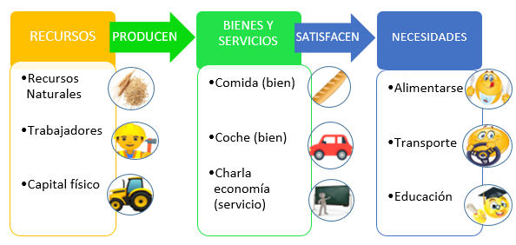
Actividades: Elabora un esquema de los distintos bienes y pon varios ejemplos de cada uno que utilices en tu vida cotidiana.

Slide 27
4. La escasez de bienes y servicios
Como los recursos son escasos y hay necesidad de elegir, surge el problema de la escasez económica
LA ESCASEZ ECONÓMICA no es la falta absoluta de un bien, sino que no es posible conseguir todos los bienes que deseamos con los recursos que tenemos.
La escasez es por tanto universal y relativa.
https://youtu.be/Eu7wp91FNgY
La escasez económica es la sensación de falta de recursos en relación con las necesidades de las personas.

Slide 28
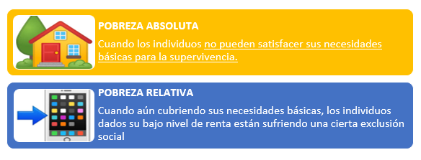
La escasez de recursos es un hecho fundamental, la padecen todo tipo de personas y sociedades, de las más ricas a las más pobres. Otra cosa es la pobreza.
¿Como definirías entonces la pobreza?
Razona y responde: ¿Es la misma pobreza la que experimenta una persona en Somalia que la que experimenta una persona en España? Con que tipo de pobreza relacionas a cada uno?

Slide 29
Recursos escasos
Necesidad de elegir
Escasez económica
Necesidades ilimitadas

Slide 30

5.LA NECESIDAD DE ELEGIR
Como generalmente hay menos bienes y servicios de los que las personas quieren, a estos se les asigna un precio, que determinará quienes disfrutarán esos recursos.
Tenemos por lo tanto la necesidad de elegir.
Los principios de la toma de decisiones
El principio del coste de oportunidad.
Los costes irrecuperables.
Beneficios y costes adicionales.
Los incentivos.

Slide 31
El coste de oportunidad
Cada vez que se toma una decisión, se renuncia a otras alternativas.
Se dice entonces que su decisión tiene un coste de oportunidad, porque al elegir una opción en vez de la otra está dejando pasar una oportunidad.
Puede ser un coste monetario o un coste invisible(tiempo, emociones…)
https://youtu.be/NZ3GAD_QTVk
El coste de oportunidad es el valor de aquello a lo que se renuncia al tomar una decisión.
Actividades: Piensa si tienes 100 € en que los invertirías y a que renuciarias? Y si te lo gastas en ocio? Cual sería el coste de oportunidad?

Slide 32
Los costes irrecuperables
Son los costes que pertenecen al pasado y no deben influir en nuevas decisiones.
En la decisión solo se deben considerar los costes y beneficios presentes y futuros, nunca los pasados, que son irrecuperables. Pero los errores del pasado influyen en las nuevas decisiones.
https://youtu.be/Y6tuuMAPPCs
Por ejemplo: Si decidimos ir de fiesta en vez de estudiar, no marcharíamos de la fiesta para recuperar el tiempo que dejamos de estudiar?, ya lo hemos perdido.

Slide 33
Beneficios y costes adicionales.
Otras elecciones no implican elegir hacer una cosa u otra, sinó cuanto hacer y contrasta sus beneficios y sus costes adicionales. A esto se le llama análisis marginal.
EL ANÁLISIS MARGINAL sopesa los beneficios y los costes adicionales de repetir una acción.
Si los beneficios adicionales son superiores a los costes adicionales, entonces merece la pena repetir la decisión.
Si los beneficios son inferiores a los costes no repetimos la acción.
El BENEFICIO MARGINAL me indica el beneficio que he obtenido por repetir la acción una vez más.
El COSTE MARGINAL es el coste de repetir la acción una vez más.
https://youtu.be/4fFfxQDWQm4

Slide 34
Los incentivos
El incentivo es aquello que modifica los beneficios o los costes de una decisión por lo que puede modificar la decisión tomada. Puede ser positivo (una recompensa) o negativo(un castigo).
Ejemplo 1: trabajo voluntario en clase.
Ejemplo 2: Recompensas o castigos en casa ante notas.
https://youtu.be/Nc3fMyV_b2o?t=1

Slide 35

6.EL ESTUDIO DE LA ECONOMÍA
La Economía es una ciencia reciente,
El primer tratado de economía se publicó en 1776, su autor fue el economista y filósofo escocés Adam Smith.

Slide 36
El método de la Economía
Como ciencia la Economía se caracteriza por:
Utilizar un método científico
observación de las variables de una realidad( se están dejando de vender pisos porque están muy caros)
hipótesis (Hay una relación inversa entre precio y cantidad comprada por los consumidores).
comprobación de datos (Observo que si bajo el precio aumenta la demanda).
verificación y elaboración de teorías. (Si la hipótesis se cumple la teoría es válida).

Slide 37
Es empírica las teorías se contrastan en la realidad.
Es una ciencia social porque analiza el comportamiento humano.
Como las conductas son tan variadas, para simplificar el estudio utilizan gráficos llamados modelos económicos, abstracciones de la realidad mediante hipótesis teóricas.
UN MODELO ECONÓMICO es una representación simplificada de la realidad que a través de supuestos va a permitir entender cómo funciona la economía y hacer predicciones.

Slide 38
A partir de estos modelos se desarrollan predicciones,. (Ej si baja el precio de los coche se compraran más??). Pero hacer una predicción es complicado ,por eso en economía partimos de supuestos (Si solo baja el precio y nada cambia, la gente comprará más coches).
Para poder hacer predicciones, es necesario suponer que las personas se comportan de una determinada manera(que son racionales y se mueven por interés).
Las hipótesis que han resultado válidas porque explican un fenómeno y permiten predecir hechos futuros constituiran una nueva teoría económica (ej modelo clásico, ley de oferta y demanda).
Los SUPUESTOS nos permiten entender la realidad de una manera mucho más fácil y, a partir de ellos, construir modelos económicos. Necesitamos “suponer que pasan ciertas cosas” para poder predecir qué ocurrirá.

Slide 39
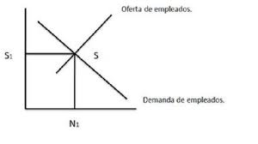
Por ejemplo un modelo sobre la determinación del nivel de salario de los trabajadores en el mercado de la programación de software.
En este modelo el supuesto básico es que el salario se determinará por la interacción entre la oferta y la demanda de trabajo en este sector. Se asumen entonces que existe un libre mercado.
La oferta y la demanda se determinan as su vez por otras variables.
La demanda de trabajo, por ejemplo, se encuentra determinada principalmente por: la demanda del producto (el precio que alcanza en el mercado), el precio del trabajo y otros costos de producción.
La oferta de trabajo en tanto, se encuentra determinada principalmente por: el salario ofrecido y el número de trabajadores calificados (o con las aptitudes necesarias para el puesto).
Luego, la interacción de la oferta y demanda nos llevará a un punto de equilibrio que nos dirá cuál es el nivel de salario.
https://youtu.be/ThGey_q1hxE

Slide 40
ECONOMÍA CONDUCTUAL O DEL COMPORTAMIENTO
Economía se están teniendo muy en cuenta la psicología para predecir el comportamiento de los consumidores.
Se basa en el hecho de que las personas no siempre son racionales (pueden ser impulsivas o confiadas) y se mueven muchas veces por un sentido de justicia(no aceptar un precio demasiado bajo si tiene consecuencias para un trabajador o no aceptar un precio demasiado alto).
Los psicólogos y economistas del comportamiento han identificado una serie de sesgos cognitivos que afectan la toma de decisiones de las personas.
Un SESGO COGNITIVO, efecto psicológico que provoca una alteración en la manera de captarla información del exterior. Esto crea una distorsión o falta de lógica la hora de tomar decisiones.

Slide 41
Contabilidad mental. Las personas solemos dividir el dinero en función de en qué lo empleamos o según de donde venga el dinero, si les ha costado mas o menos trabajo obtenerlo.
Efecto ancla. Las personas suelen dar demasiada importancia a la primera información que reciben. (ver el precio anterior cuando está rebajado).
Efecto manada. En ocasiones, las personas hacen ciertas cosas porque las demás las hacen(bar de camioneros).
Efecto marco. solemos elegir las opciones que se presentan de una manera positiva( por ej. cremas efecto antienvejecimiento).
Efecto dotación. Las personas suelen dar más valor a un bien cuando ya lo tienen. Por ejemplo, el dueño de una casa suele pedir un precio más alto para venderla, de lo que ofrecería para comprar esa misma casa.
Aversión a las pérdidas. La mayoría de personas prefieren evitar pérdidas antes que obtener ganancias (fondos inversión)
Efecto señuelo. Muestra como la introducción de un tercer producto puede cambiar la elección entre los dos primeros.
https://youtu.be/mBkl0qSIxw8

Slide 42
RAMAS DE LA ECONOMÍA
Según la finalidad de la economía esta se puede dividir en
La Economía positiva. Analiza la realidad económica sin hacer valoraciones.
La Economía normativa. Valora la realidad para estudiar como se puede mejorar. Esta economía está influenciada por las creencias, las opiniones y la ideología.
Son propios de la economía normativa la política económica, que los gobiernos adoptan para mejorar la vida de los ciudadanos.
POLÍTICA ECONÓMICA. Son medidas que toman los gobiernos intentando mejorar la realidad de un país. Se basan en juicios de valor de cómo deberían ser las cosas, por lo que es fuente de conflicto entre economistas y partidos políticos.

Slide 43
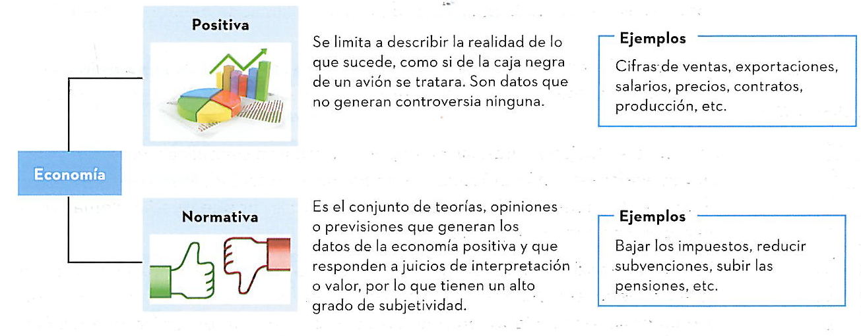

Slide 44
LA ECONOMÍA POSITIVA tiene dos grandes áreas de estudio: La Economía aplicada y la Teoría económica.
La Economía aplicada es el análisis de la realidad material y social de una economía en un momento dado.
La Teoría económica es el conjunto de modelos, hipótesis y leyes económicas que explican el comportamiento individual y colectivo. Se divide en
- Macroeconomía, es el estudio del comportamiento global de la economía. Utiliza datos como desempleo, producción nacional.
- Microeconomía, es el estudio del comportamiento individual de las familias, empresas, Sector público y sus interacciones. Analiza por tanto los precios concretos de los bienes, los deseos de los consumidores..

Slide 45
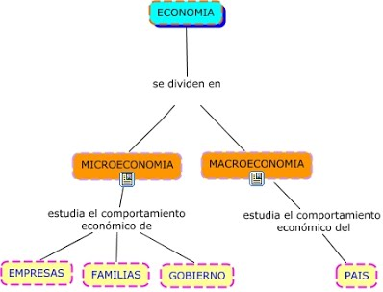

Slide 46
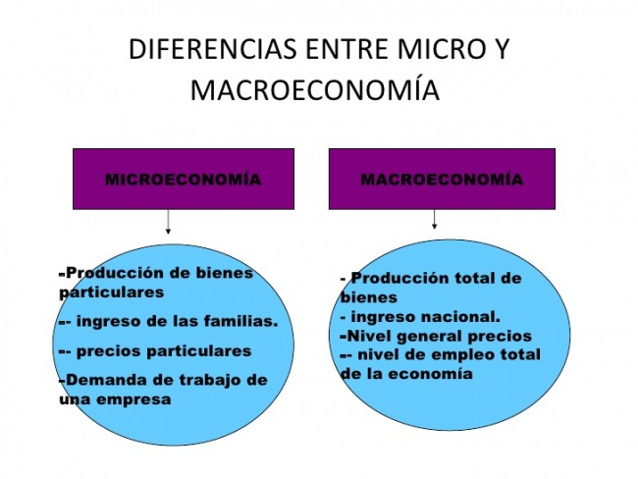

Slide 47
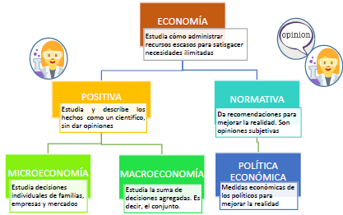

Slide 48
Actividades:
Cuales hacen referencia a macroeconomía y microeconomía?

Slide 49
Fuentes:
Libro de Economia de 1º de Bachillerato ed. ANAYA
Libro de economía 4º ESO Anxo Penelonga
Libro Economía Econosublime de Javier Martínez Argudo
Materiais didácticos editados pola Consellaría de educación da Xunta de Galicia

